Slide 1
L’effet de serre et les changements climatiques

Slide 2
Les points principaux de la conférence
L’effet de serre, ça sert à quoi ?
☞ L’effet de serre, comment ça marche ?
☞ Principaux gaz à effet de serre
☞ Origines
Origines humaines
Origines naturelles
☞ Conséquences de l’effet de serre sur l’environnement
☞ Conséquences sur la santé

Slide 3
☞ L’effet de serre, ça sert à quoi ?
✓ L'effet de serre est un phénomène naturel par lequel une partie de l'énergie solaire qui est émise par la terre est absorbée et retenue sous forme de chaleur dans la basse atmosphère. L'effet de serre est causé par des gaz contenus dans l'atmosphère, principalement la vapeur d'eau.
✓ L’effet de serre est un phénomène naturel. C’est grâce à lui que la Terre est habitable avec une température moyenne de +15 °C. Si l’effet de serre n’existait pas, la température moyenne à la surface terrestre serait de -18°C... Autant dire que ce phénomène nous est très utile.

Slide 4
☞ L’effet de serre, comment ça marche ?
✓ une partie des rayons solaires qui atteignent le sol viennent réchauffer la Terre. Celle-ci émet donc une chaleur qui rayonne sous forme de rayons infrarouge. Sans atmosphère, les rayons infrarouges s'échapperaient dans leur quasi-totalité et la chaleur serait alors perdue. Grâce à certaines molécules de l'atmosphère (les gaz à effet de serre), une majeure partie du rayonnement infrarouge est captée puis rediffusée vers la terre. C'est ce mécanisme qui permet l'effet de serre.

Slide 5
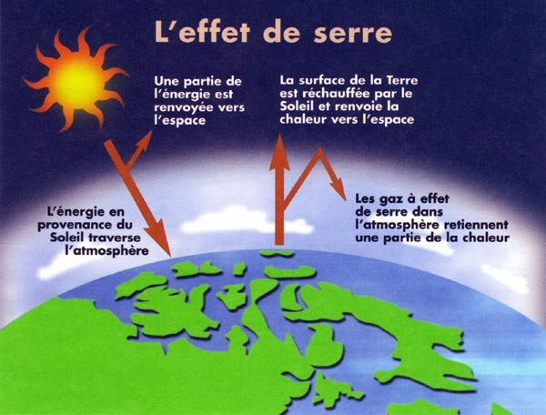

Slide 6
☞ Principaux gaz à effet de serre
Les principaux gaz à effet de serre sont :
✓ Le CO2 qui est généré par la combustion des combustibles fossiles (charbon, pétrole et ses dérivés gaz) par certains procédés industriels la déforestation. Les secteurs émetteurs sont les transports, les bâtiments et la consommation des ménages, la production d’énergie et l’industrie.
✓ Le méthane CH4 émis par l’élevage des bovins, les déjections animales et les cultures agricoles (riz), par la mise en décharges des déchets organiques. Son pouvoir sur l’effet de serre est de 21 fois celui du CO2.

Slide 7
✓ Le protoxyde d’azote ou N20 est le résultat de pratiques agricoles intensives (engrais, déjections) et peut être émis à l’occasion de procédés industriels, principalement dans les industries chimiques qui fabriquent les engrais. Son pouvoir sur l’effet de serre est de 310 fois celui du CO2.
✓ Les gaz fluorés (les hydrofluorocarbures (HFC), les perfluorocarbures (PFC) et l'hexafluorure de soufre (SF6)) sont utilisés dans la réfrigération et l’air conditionné, dans les mousses isolantes et les aérosols, l’industrie des semi-conducteurs et les appareils de transport d’électricité. Leur pouvoir de réchauffement va de 1300 fois à 23 000 fois celui du CO2.

Slide 8
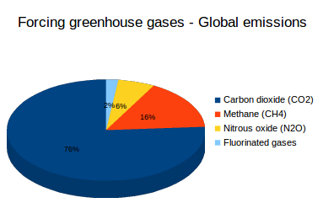

Slide 9
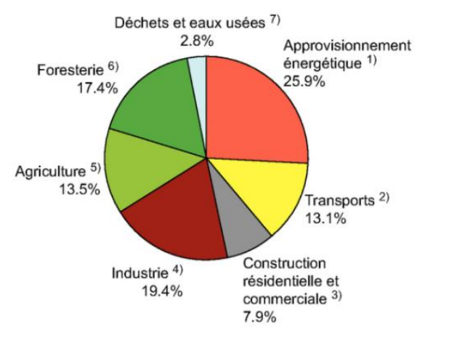
☞ Origines
❖ Origines humaines
Figure 2: Contribution des différents secteurs aux émissions totales de GES anthropiques en 2004 en équivalent-CO2. (La foresterie inclut le déboisement)

Slide 10
✓ Approvisionnement énergétique : Selon des estimations «les énergies fossiles (gaz, pétrole et charbon) assuraient en 2011 environ 81% de l'approvisionnement énergétique de la planète». L’industrie pétrolière et gazière est responsable de deux types d’émissions: tout d’abord, les émissions causées par l’utilisation de produits pétroliers en tant que carburants ou combustibles puis les émissions causées par les installations de production et de raffinage.
✓ Agriculture : L’agriculture est à l’origine de 13,5 % des émissions mondiales de gaz à effet de serre. En effet, les activités agricoles contribuent à émettre 3 principaux gaz à effet de serre: l’élevage et les sols sont responsables des rejets de méthane, la fertilisation azotée émet du protoxyde d’azote et quant au gaz carbonique il est dû à la consommation d’énergie. Les émissions de méthane qui sont d’origine agricole proviennent majoritairement des animaux d’élevage.

Slide 11
✓ Déforestation : On estime que la déforestation contribue à 17,4% des émissions mondiales de gaz à effet de serre. La déforestation est essentiellement présente dans les pays qui ont une forte croissance démographique.

Slide 12
❖ Origines naturelles
✓ La part de l’effet de serre qui est naturelle dépend essentiellement des nuages et de la vapeur d’eau. Une modification de certains facteurs la nature, l’altitude et la quantité des nuages peut directement avoir une influence sur l’effet de serre.
✓ Les nuages proviennent des océans (85%) et des végétaux terrestres (15%) qui rejettent «d’immenses quantités de vapeur dans la couche d’air proche de la surface terrestre»

Slide 13
✓ Les nuages ont la capacité de réfléchir la lumière du soleil et d’absorber la chaleur. Ils contribuent ainsi à refroidir la terre. Toutefois, les nuages «constituent un autre élément important des mécanismes de rétroaction». En effet, ils absorbent les rayons infrarouges, ce qui provoque un effet de serre important et par conséquent réchauffe la planète.

Slide 14
☞ Conséquences de l’effet de serre sur l’environnement
✓ L’une des conséquences principales du changement climatique est celle des phénomènes météorologiques extrêmes.
✓ Des accidents mortels et de graves dommages peuvent suivre aux tempêtes, aux avalanches, aux inondations, aux vagues de chaleur et à la sécheresse.
✓ Les périodes de chaleur seront plus fréquentes et provoqueront une diminution des rendements agricoles dans les régions chaudes.

Slide 15
✓ Les fortes précipitations auront-elles aussi des conséquences sur le domaine agricole: une perte des récoltes ainsi qu’une impossibilité de cultiver les terres détrempées.

Slide 16
☞ Conséquences sur la santé
✓ L’élévation des températures aura pour conséquence une augmentation du taux de mortalité, les personnes âgées et pauvres en milieu urbain seront les premières victimes des vagues de chaleur.
✓ Il y aura également une augmentation d’accidents de décès et de maladies liés aux phénomènes météorologiques extrêmes ainsi qu’une «multiplication des affections cardiorespiratoires liées aux fortes concentrations d’ozone troposphérique dans les zones urbaines».

